Slide 1
Cours: Algorithmes et Structures des Données
Chapitre 10: La complexité des algorithmes
Réalisé par:
Dr. Sakka Rouis Taoufik

Slide 2
Chapitre 10 : La Complexité des Algorithmes
I. Introduction
La classe des algorithmes qui satisfont une spécification donnée, si elle n’est pas vide, contient en général une infinité d’éléments.
En effet, un problème ayant une spécification donnée peut avoir peut avoir plusieurs algorithmes : A₁, A₂, A_{3,} …, A_{n}.
Par exemple, on cite : problème de tri et le problème de recherche dans une table.
Questions posées :
Sur quelle base peut-on comparer ces algorithmes deux à deux ?
Quels critères est-il pertinent d’utiliser dans la pratique ?

Slide 3
Chapitre 10 : La Complexité des Algorithmes
I. Introduction
Typiquement, on distingue des critères statiques (c’est-à-dire indépendants de l’exécution de l’algorithme) et des critères dynamiques. En ce qui concerne les critères statiques, nous pouvons citer :
-le temps de développement d’une solution (d’un algorithme) à partir d’une spécification : (la lisibilité du programme ; sa maintenabilité ; la qualité de son ergonomie ; sa sécurité d’utilisation ; sa longueur ; etc)
➔ Les quatre premiers points ne doivent être négligés, mais ils sont trop subjectifs. Ils dépendent autant du programmeur et /ou du lecteur que de l’algorithme lui-même pour permettre une comparaison impartiale.

Slide 4
Chapitre 10 : La Complexité des Algorithmes
I. Introduction
L’objectif de sécurité est, du point de vue des outils qui permettent d’évaluer l’algorithme, très lié à la notion de correction du programme par rapport à sa spécification.
Illustration : Démontrer qu’une propriété est satisfaite pour le programme comme par exemple le programme ne modifie que des fichiers locaux.
Le critère longueur est à la base de la notion de complexité de Kolmogorov.
En ce qui concerne les critères dynamiques, ils portent soit sur la place mémoire (la complexité spatiale) utilisée pour une exécution soit sur le temps d’exécution (la complexité temporelle).

Slide 5
Chapitre 10 : La Complexité des Algorithmes
I. Introduction
La complexité algorithmique permet de mesurer les performances d’un algorithme et de le comparer avec d’autres algorithmes réalisant les même fonctionnalités.
La complexité d’un algorithmique consiste en l’étude de la quantité de ressources ( de temps ou espace) nécessaire à l’exécution de cet algorithme
La complexité algorithmique est un concept fondamental pour tout informaticien, elle permet de déterminer si un algorithme a et meilleur qu’un algorithme b et s’il est optimal ou s’il ne doit pas être utilisé. . .

Slide 6
Chapitre 10 : La Complexité des Algorithmes
II. Complexité spatiale versus complexité temporelle
Plusieurs arguments militent en faveur du critère temporel plutôt que du critère spatial :
-pour occuper de la place il faut consommer du temps : l’inverse n’est pas vrai
-la place occupée à l’issue de l’exécution, en supposant que l’exécution termine, et est à nouveau disponible. La mémoire est une ressource recyclable.
-la complexité temporelle établit une ligne de partage consensuelle entre les solutions praticables et les autres. Penser aux algorithmes de complexité exponentielle et supérieurs.

Slide 7
Chapitre 10 : La Complexité des Algorithmes
III. Notion de croissance asymptotique
Comparaison de fonctions
Considérons le problème du tri d’un tableau sans doublon. Ce problème est spécifié informellement de la manière suivante :
«la fonction tri(t) délivre un tableau représentant la permutation triée par ordre croissant des valeurs de t.» Supposons que nous cherchions à comparer la complexité de deux fonctions déterministes tri₁(t) et tri₂(t) qui satisfont cette spécification.
Supposons par ailleurs que la complexité de la fonction tri₁ (respectivement tri₂) soit donnée par la fonction f₁(n) (respectivement f₂(n)), n étant la taille de t.

Slide 8
Chapitre 10 : La Complexité des Algorithmes
III. Notion de croissance asymptotique
Nous intéressons aux fonctions de profil N → N ou N → R+.
Ce choix est justifié par le fait que la complexité d’un algorithme est une fonction à valeurs entières ou réelles non négatives définie sur une grandeur scalaire discrète, typiquement la taille de la donnée.
Le caractère total de ces fonctions tient au fait qu’en général toutes les tailles sont significatives.

Slide 9

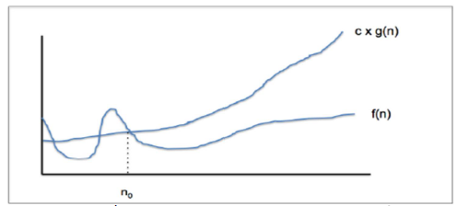
Chapitre 10 : La Complexité des Algorithmes
III. Notion de croissance asymptotique
Définition 1 (Notation O omicron)
➔ Cela signifie qu’a partir certain rang, la fonction f est majorée par une constante fois la fonction g. Il s’agit donc d’une situation de domination de la fonction f par la fonction g.
Exemples:
n² ∈O(2^{n}+2n)
20n²∈O(3n³+2n+1)
20n²∈O(20n²+50n+5)
20n²∈O(19n²)
n²∉O(200n)

Slide 10
Chapitre 10 : La Complexité des Algorithmes
III. Notion de croissance asymptotique
Exercices sur la notation O omicron
Exercice 1: Prouver que :
Si f(n)=4 alors f(n)= O(1),
prendre par exemple c=5 et n0 = 1
2) Si f(n)=3n+2 alors f(n)= O(n),
➔prendre par exemple c=4 et n0 = 2
3) Si f(n)=2n²+3 alors f(n)= O(n²),
➔ prendre par exemple c=3 et n0 = 2

Slide 11
Chapitre 10 : La Complexité des Algorithmes
III. Notion de croissance asymptotique
Exercices sur la notation O omicron
Exercice 2:
Pour chacune des fonctions T_{i} (n) suivantes déterminer sa complexité asymptotique dans la notation O.
Exemple
0) T₀ (n) =3n ∈ O(n)
1) T₁ (n) = 6 n ³ + 10n²+5n+2
2) T₂ (n) = 3 log n + 4
3) T₃ (n) = 2^{n} + 6n²+7n
4) T₄ (n) = 7k + 2
5) T₅ (n) = 4 log n + n
6) T₆(n) = 6 n ³ + 10n² + 5n+2

Slide 12

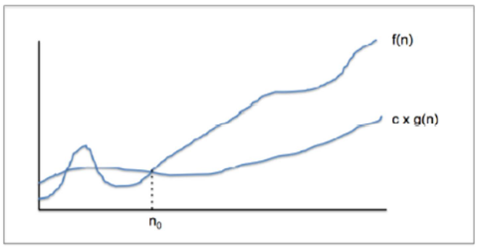
Chapitre 10 : La Complexité des Algorithmes
III. Notion de croissance asymptotique
Définition 2 (Notation Ω oméga)
Cela signifie qu’a partir certain rang, la fonction f est minorée par une constante fois la fonction g. Il s’agit donc d’une situation de domination de la fonction g par la fonction f.

Slide 13
Chapitre 10 : La Complexité des Algorithmes
III. Notion de croissance asymptotique
Exercice sur la notation Ω oméga
Prouver que :
Si f(n)=4 alors f(n)= Ω(1),
2) Si f(n)=4n+2 alors f(n)= Ω(n)
3) Si f(n)=4n²+1 alors f(n)= Ω(n)

Slide 14
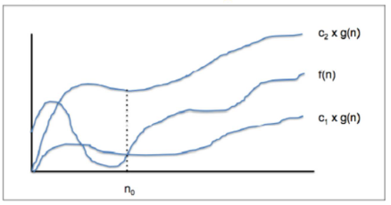
Chapitre 10 : La Complexité des Algorithmes
III. Notion de croissance asymptotique
Définition 3 (Notation 𝛳 théta)
➔ g est équivalent (ou comparable) asymptotiquement à f
A partir d’un certain rang n0
la fonction f(n) peut être bornée inférieurement par c1 *g(n);
la fonction f(n) peut être bornée supérieurement par c2* g(n);
Exemples
n²∉ 𝛳(2^{n}+2n)
20 n²∉ 𝛳(3n³+2n+1)
20 n² ∈ 𝛳 (20n²+50n+5)
20 n²∈ 𝛳(19n²)
n²∉ 𝛳(200n)

Slide 15
Chapitre 10 : La Complexité des Algorithmes
III. Notion de croissance asymptotique
Exercice sur la notation 𝛳 théta: Prouver que :
Si f(n)=4 alors f(n) ∈ 𝛳(1),
2) Si f(n)=4n+2 alors f(n) ∈ 𝛳(n),
3) Si f(n)=4n²+1 alors f(n) ∈ 𝛳(n²)

Slide 16
Chapitre 10 : La Complexité des Algorithmes
IV. Règles de calcul de la complexité en O
Pour calculer la complexité grand O d’un algorithme il faut compter le nombre d’opérations de base qui effectue comme :
Opération arithmétique ou logique
Opération d’affectation
Vérification d’une condition
Opération d’entrée/Sortie
➔ La complexité de chaque opération de base est constante ou O(1)

Slide 17
Chapitre 10 : La Complexité des Algorithmes
IV. Règles de calcul de la complexité en O
Complexité temporelle d’une suite d’opérations élémentaires
Cas d’une instruction simple (écriture, lecture, affectation):
Le temps d’exécution de chaque instruction simple est O(1)
Cas d’une suite d’instruction simple:
Le temps d’exécution d’une séquence d’instructions est déterminée par la règle de la somme. C’est donc le temps de la séquence qui a le plus grand temps d’exécution:
O(T)= O (T1+T2)=max(O(T1); O(T2))
Traitement 1 T1(n)
Traitement 2 T2(n)

Slide 18
Chapitre 10 : La Complexité des Algorithmes
IV. Règles de calcul de la complexité en O
Cas d’un traitement conditionnel
Le temps d’exécution d’une instruction Si est le temps D’exécution des instructions exécutées sous condition, + le temps pour évaluer la condition . Pour une alternative, on se place dans le cas le plus défavorable.
Exemple:
Si (condition) Alors
Traitement 1
Sinon
Traitement 2
Fin Si
O(T)= O(T_{cond} )+max [O(T_{trait 1}) , O(T_{trait 2} ) ]

Slide 19
Chapitre 10 : La Complexité des Algorithmes
IV. Règles de calcul de la complexité en O
Cas d’un traitement itératif
Le temps d’exécution d’une boucle est la somme du temps pour évaluer le corps et du temps pour évaluer la condition. Souvent ce temps est le produit du nombre d’itérations de la boucle par le plus grand temps possible pour une exécution du corps,
O(T)= nombre d′itérations × [ O(T_{cond} )+ O(T_{trait} ) ]
while (cond ){ /* trait */ } | do{ /* trait */ }while (cond); | For ( ; cond; ){ /* trait */ }

Slide 20
Chapitre 10 : La Complexité des Algorithmes
IV. Règles de calcul de la complexité en O
Quelle est l'opération fondamentale ou élémentaire dans cette fonction?
La complexité Temporelle de l’exemple ci-dessus est : O(N) ➔Temps Linéaire
La complexité spatiale = O(n+ 3) (n cases de T +i + S+ n) =O(N)
int somme(int T[] , int n)
{
int i , S=0;
for (i=0 ; i<n ; i++) /* n itérations */
S=S+T[i]; /* opération fondamentale ou élémentaire */
return S;
}

Slide 21
Chapitre 10 : La Complexité des Algorithmes
IV. Règles de calcul de la complexité en O
Question: Quelle est l'opération fondamentale ou élémentaire dans cette fonction?
La complexité spatiale = O(n+ 3) =O(N)
int recherche (int T[] , int n , int info)
{
int i=0;
do
{
if (T[i]==info) /* opération fondamentale ou élémentaire */
return 1;
else
i=i+1;
}while(i<n);
return 0;
}

Slide 22
Chapitre 10 : La Complexité des Algorithmes
IV. Règles de calcul de la complexité en O
Pour la complexité temporelle: On compte le nombre de répétition de l’opération fondamentale ou élémentaire (T[i]==info) ?
- 1 fois : si info==T[0] : meilleur des cas (ou cas optimiste ou minimum) → la complexité temporelle est O(1)
- n/2 fois: si info==T[(n-1) /2] : cas moyen (ou cas réaliste) → la complexité temporelle est O(n/2)➔ O(n)
- n fois : si info==T[n-1] : pire des cas (ou cas pessimiste ou maximal) → la complexité temporelle est O(n)

Slide 23
Chapitre 10 : La Complexité des Algorithmes
V. Analyse classique de la complexité des fonctions
On distingue trois cas :
-cas optimiste ou favorable ou meilleur T_{min} : une donnée qui nécessite le temps minimum d’exécution
-cas pessimiste ou le plus défavorable ou pire T_{max} : une donnée qui nécessite le temps maximum d’exécution
-cas moyen T_{moy}: une donnée dont le temps d’exécution est quelque part entre T_{min} et T_{max}

Slide 24
Chapitre 10 : La Complexité des Algorithmes
V. Analyse classique de la complexité des fonctions
Remarque
Certains algorithmes sont insensibles à la donnée initiale. Par exemple, le tri par sélection ne dépend pas de la configuration initiale du tableau à trier. Ainsi pour cet algorithme T_{min}= T_{max}= T_{moy}= (n²) où n est la taille du tableau à trier.

Slide 25
Chapitre 10 : La Complexité des Algorithmes
VII. Exercises d’application
Exercice 1: problème de recherche dichotomique
La technique de recherche dichotomique n’est applicable que si le tableau est déjà trié (par exemple dans l’ordre croissant). Le but de recherche dichotomique est de diviser l’intervalle de recherche par 2 à chaque itération. Pour cela, on procède de la façon suivante :
Soient premier et dernier les extrémités gauche et droite de l’intervalle dans lequel on cherche la valeur x, on calcule M, l’indice de l’élément médian :
M = (premier + dernier) div 2
Il y a 3 cas possibles :
x = T[M] : l’élément de valeur x est trouvé, la recherche est terminée
x < T[M] : l’élément x, s’il existe, se trouve dans l’intervalle [premier..M-1]
x > T[M] : l’élément x, s’il existe, se trouve dans l’intervalle [M+1..dernier]
La recherche dichotomique consiste à itérer ce processus jusqu’à ce que l’on trouve x ou que l’intervalle de recherche soit vide.

Slide 26
Chapitre 10 : La Complexité des Algorithmes
VII. Exercises d’application
1) Réalisation

Slide 27
Chapitre 10 : La Complexité des Algorithmes
VII. Exercises d’application
2) Complexité
-Complexité en temps :
On va comptabiliser l’opération de comparaison?
On distingue les cas suivant :
-Cas minimum ou optimiste: une seul comparaison, ceci traduit que x coïncide avec T[0+(N-1)/2].
-Cas maximum ou pessimiste : (dans le pire des cas) un tel cas traduit x n’appartient pas à nom. À chaque itération, on part d’un problème de taille N et moyennant une comparaison, on tombe sur un problème de taille N/2. L’algorithme de recherche dichotomique applique le principe « diviser pour résoudre » ou encore « diviser pour régner » : le problème initiale est divisé en deux sous problème disjoints et de taille plus ou moins égale.

Slide 28
Chapitre 10 : La Complexité des Algorithmes
VII. Exercises d’application
2) Complexité
Supposant que N est le nombre d’éléments
On note C_{N} : le nombre de fois où l’instruction de base est effectuée.
➔C_{N}=C_{N/2}+1
avec C₁=1
On pose N=2^{n} ou n=log₂N ➔ C_{N}=C ₂^{n}
C ₂^{n}=C ₂^{n-1}+1
= C ₂^{n-2} +1+1
= C ₂^{n-3} +3
…
=C₁+n=1+n=1+ log₂N
Ainsi, cet algorithme est O(log₂N)
-Cas moyen : entre 1 et log₂N

Slide 29
Chapitre 10 : La Complexité des Algorithmes
VII. Exercise d’application
2) Complexité
Remarque : le gain apporté par l’application de l’algorithme de recherche dichotomique sur un tableau trié peut être illustré par l’exemple suivant :
On souhaite effectuer une recherche sur un tableau trié T de taille N=10000.
l’algorithme de recherche séquentielle la complexité dans le cas moyen est 5000
Si on applique
l’algorithme de recherche dichotomique,
la complexité au pire des cas est
O(log₂ 10000)≈14

Slide 30
Chapitre 10 : La Complexité des Algorithmes
VII. Exercises d’application
Exercice 2:
Quelle est la complexité de la méthode suivante ?
int puissance (int n, int a) {
int aux = n ;
int puissanceDea = a ;
int resultat=1 ;
while ( aux != 0 ) {
if (aux mod 2 == 1) {
resultat = resultat * puissanceDea ;
}
aux=aux/2 ;
puissanceDea = puissanceDea * puissanceDea ;
}
return resultat ;
}

Slide 31
Chapitre 10 : La Complexité des Algorithmes
VII. Exercises d’application
Exercice 3: problème de tri fusion
Le principe de trie par fusion est :
- Découper le tableau T[1, .. n] à trier en deux sous-tableaux T[1, .. n/2] et T[n/2 +1,..n]
- Trier les deux sous-tableaux T[1, .. n/2] et T[n/2 +1,..n] (récursivement, ou on ne fait rien s'ils sont de taille 1)
Fusionner les deux sous-tableaux triés T[1, .. n/2] et T[n/2 +1,..n] de sorte à ce que le tableau final soit trié.
1) Proposer une implémentation récursive pour cette technique
2) Déterminer sa complexité.

Slide 32
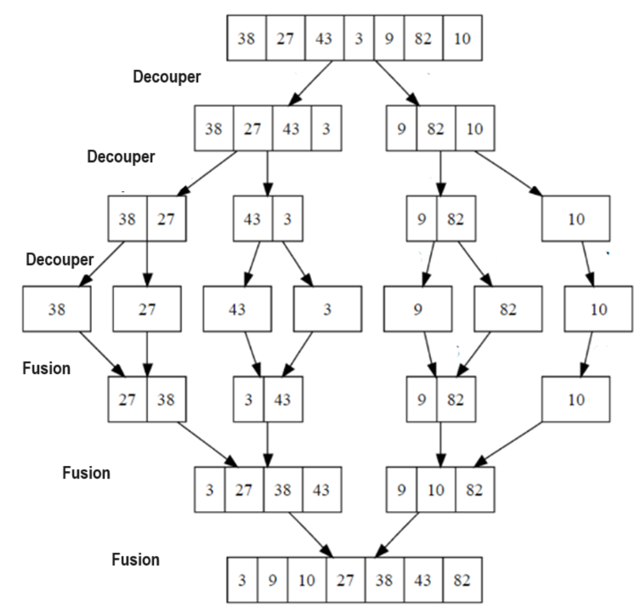
Chapitre 10 : La Complexité des Algorithmes
VII. Exercises d’application
Illustration de l’algorithme de trie par fusion est :

Slide 33
Chapitre 10 : La Complexité des Algorithmes
VII. Exercises d’application
1) Réalisation
#include <stdio.h>
void fusion (int T [ ], int g, int m, int d); /* ➔ O(n) */
void TriFusion(int T [ ], int g, int d){
int m;
if (g<d){
m=(g+d)/2;
TriFusion(T, g, m) ;
TriFusion(T, m+1, d) ;
Fusion(T, g, m, d) ;
}
}
void tri (int T [ ], int n){
TriFusion( T, , n-1) ;
}

Slide 34
Chapitre 10 : La Complexité des Algorithmes
VII. Exercises d’application
void fusion (int tab [ ], int g, int m, int d) {
int n1 = m - g + 1, n2 = d - m;
int i, j, k;
int T1 [n1], T2 [n2] ;
for (i = 0; i < n1; i++)
T1[i] = tab[g + i];
for (j = 0; j < n2; j++)
T2[j] = tab[m + 1 + j];
/* maintient trois pointeurs, un pour chacun des deux tableaux et un pour
maintenir l'index actuel du tableau trié final */
i = 0; j = 0; k = g;
while (i < n1 && j < n2)
if (T1[i] <= T2[j])
tab[k++] = T1[i++];
else
tab[k++] = T2[j++];
/* tab[k++]= (T1[i] <= T2[j]) ? T1[i++]:T2[j++]; */
// Copiez tous les éléments restants du tableau non vide
while (i < n1) tab[k++] = T1[i++];
while (j < n2) tab[k++] = T2[j++];
}

Slide 35
Chapitre 10 : La Complexité des Algorithmes
VII. Exercises d’application
2) Complexité au pire des cas
Supposant que N est le nombre d’éléments
On note C_{N} : le nombre de fois où l’instruction de base est effectuée.
➔C_{N}= 2* C_{N/2}+ N
avec C₁=0 ( 1 seul élément donc rien a faire)
On pose N=2^{n} ou n=log₂N ➔ C_{N}=C ₂^{n}
C ₂^{n} =2*C ₂^{n-1}+ 2^{n}
= 2*(2*C ₂^{n-2}+ 2^{n-1} ) + 2^{n}
= 2² *C ₂^{n-2}+ 2^{n} + 2^{n}
= 2² *C ₂^{n-2}+ 2 * 2^{n}
= 2² *(2*C ₂^{n-3}+ 2^{n-2} ) + 2 * 2^{n}
= 2³ *C ₂^{n-3}+ 2^{n} +2 * 2^{n}
= 2³ *C ₂^{n-3}+ 3 * 2^{n}
…
=2^{n} *C ₂^{n-n} + n *2^{n} =0+ (log₂N) *N
Ainsi, cet algorithme est O( N log₂N)

